Slide 1
第八章 输入/输出系统
一、外围设备的速度分级与信息交换方式
二、程序查询方式
三、程序中断方式
四、DMA方式
五、通道方式
六、通用I/O标准接口

Slide 2
一、外围设备的速度分级与信息交换方式
接口的定义：为CPU和主存、I/O设备之间传送信息而设的转换逻辑部件。
输入输出设备同CPU交换数据的过程：
  输入过程：
    CPU送地址选择某一输入设备；
    CPU等候数据成为有效；
    CPU读入数据，存入相应的寄存器中。
  输出过程：
    CPU送地址选择某一输出设备；
    CPU把数据放在数据总线上；
    输出设备取数据。

Slide 3
CPU与外设之间定时方式：与速度相关。
  速度极慢或简单的外设：直接交换。
  中速的外设：采用应答式交换，即异步定时方式。
  高速外设：同步定时方式

Slide 4
主机与外设信息交换方式
  直接程序控制方式：CPU通过I/O 指令对I/O设备进行访问，主机与外设交换信息的每一过程均在程序中表示出来 。
    立即程序传送方式：不询问外设状态，根据程序情况随时向外设传送数据。
    程序查询方式：根据外设的工作状态，在相应外设准备好时再向外设传送数据。
      优点：操作简单。
      缺点：CPU效率低。

Slide 5
主机与外设信息交换方式（续）
  程序中断方式：当有某些随机事件发生时CPU暂停执行当前的程序，转去执行引起中断的程序，处理完后再返回继续执行原程序。
    优点: CPU效率高；
    缺点：大批量传送速度慢。
  直接内存访问（DMA）方式：通过硬件控制总线，实现主存与I/O设备间的直接数据传送，在传送过程中无需CPU程序干预 。
    优点：CPU效率高，速度快，适合大批量数据传送；
    缺点：增加硬件，成本较高。

Slide 6
主机与外设信息交换方式（续）
  通道方式：通过执行通道（一种专用控制器）程序进行I/O操作的管理。
输入/输出的控制方式
主要由程序完成
主要由硬件来完成
DMA方式
通道方式
程序查询方式
程序中断方式

Slide 7
二、程序查询方式
特点：在CPU的主动控制下，通过执行程序完成CPU与外设之间的信息传送。
1、 设备的编址方式
与存储器统一编址：在存储器总的地址空间中分出一个区域，作为I/O系统中的设备地址。
  优点：访问简单，操作灵活，不需专门的指令；
  缺点：占用部分存储器空间。
独立编址：内存与外围设备地址各自独立。
  优点：不占用存储器空间；
  缺点：需专门的指令。
2、输入/输出指令

Slide 8
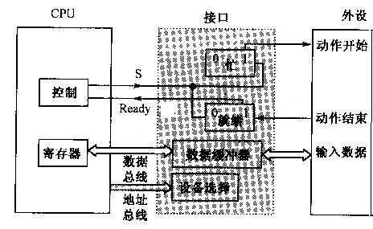
3、程序查询方式接口设计：
设备选择电路
数据缓冲寄存器
设备状态标志电路
4、程序查询方式流程
开始
向外设写入启动命令
读外设状态
N
准备好？
数据传送
数据处理
N
传送结束？
结束
程序查询方式流程图

Slide 9
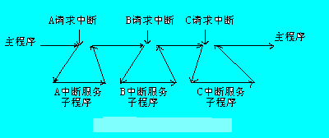
三、程序中断方式
1 中断概念
中断（程序中断）：当有某些随机事件发生时CPU暂停执行当前的程序，转去执行引起中断的程序，处理完后再返回继续执行原程序。
中断特征：程序转换和随机性、排优性。
中断作用：
  实现CPU与外设并行工作；
  提高系统处理故障的能力，增强系统的可靠性；
  实现实时处理；
  系统调度；
  实现人机交换；
  实现多机通信。

Slide 10
中断处理过程的流程
  中断请求：中断源（分成可屏蔽中断和非屏蔽中断）请求CPU为自己服务的过程；
  排优：当有几个中断同时请求时，按照优先排队顺序响应；
  中断响应： （硬件完成）
    CPU进入中断响应周期（INTA），如是非屏蔽中断马上响应；如是可屏蔽中断则在中断允许有效（IM=0）下响应中断；
    保存程序计数器值和状态寄存器值，关中断允许标志（IM=1），读中断服务程序入口地址。
取指令
执行指令
中断
请求
查询中断
N
响应中断
关中断
识别中断源，保存PC

Slide 11
中断处理过程的流程
  处理中断：（即运行中断服务子程序）保护现场，执行中断服务程序，恢复现场，开中断。
  中断返回：恢复被中断程序处地址，继续执行原程序。
取指令
执行指令
中断请求
查询中断
响应中断
关中断
保存主程序现场
识别中断源，保存PC
设备服务
恢复主程序现场
开中断

Slide 12
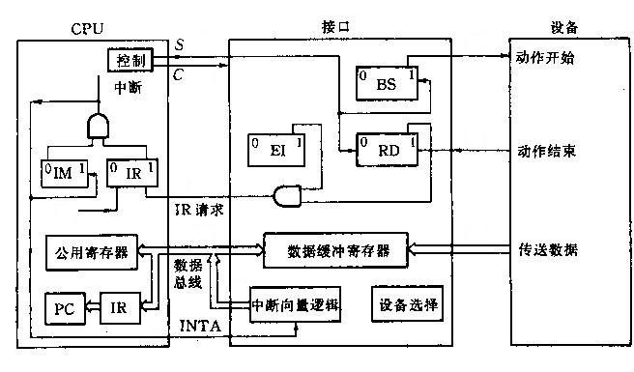
2 程序中断方式的基本接口电路
BS：启动接口工作标志触发器。
RD：外设准备就绪标志触发器。
EI：允许外设中断触发器。
中断向量逻辑：形成中断服务子程序的入口地址。
数据缓冲寄存器：暂存数据。
设备选择： 地址译码逻辑。
设置EI标志的目的就是：通过软件来控制是否允许某设备发出中断请求
1
2
10
1
4
0
5
6
9
3
8
7
Notes:
内中断都是非屏蔽中断，外中断，8086 有256个中断源

Slide 13
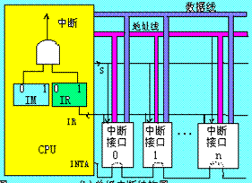
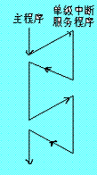
3 单级中断：
所有中断优先级相同，一旦响应一个中断后，只有服务完才可响应其他中断。
系统结构：公共请求线方式。
中断源识别方式：链式查询方式
  查询顺序决定优先级。

Slide 14
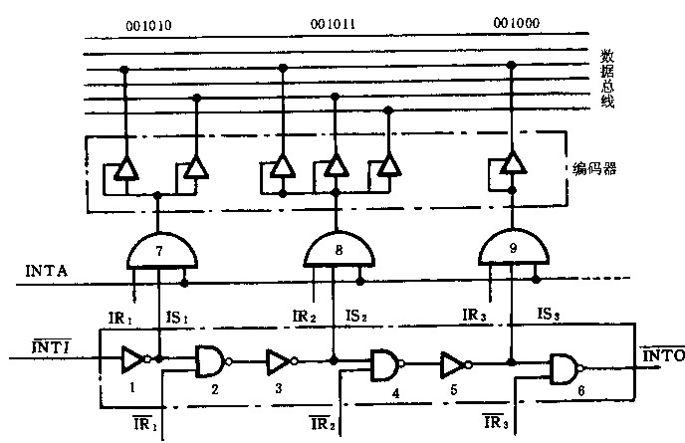
中断向量地址的产生及单级中断源识别电路：当CPU 响应中断时，由硬件直接产生一个固定的地址，即向量地址。由向量地址指出每个中断源设备的中断服务程序入口，此方法称为向量中断。
  一级向量方式：地址码直接对应中断程序入口地址；
  二级向量方式：地址码经转换后得到中断程序入口地址。
Notes:
采用中断控制器：中断控制逻辑电路
当只有一个中断源请求中断时,CPU响应此中断;
当有二个中断源同时请求中断时,CPU响应优先级别高的中断源;
当CPU正在处理一个中断时,有一个新的中断请求,且新的中断源级高,则CPU暂停当前中断的处理,先处理高的请求,然后再继续原服务;
当CPU正在处理一个中断时,有一个新的中断请求,而新的中断源级别低,则CPU处理完当前中断后,再去响应和处理新的中断.中断控制器举例自己看.8259

Slide 15
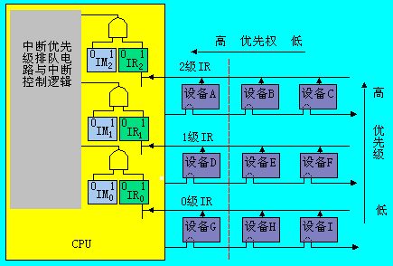
4 多级中断：
中断处理有不同的优先级，可以实现中断嵌套。
  一维中断：同一个优先级里只有一个中断源。
  二维中断：同一个优先级里有多个中断源。
特点
  每级中断，CPU中都有请求触发器，及屏蔽触发器。
  在多级中断之间可以实现中断嵌套，但在同一级不可以。
  中断响应优先顺序由硬件设定。
  由中断堆栈按顺序保护现场。
主程序 一级 二级 三级

Slide 16
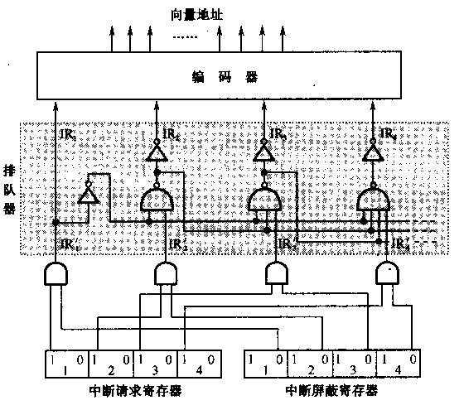
多级中断源识别方法：设计专门的优先排队逻辑和向量逻辑。

Slide 17
例1、参见下图。请问：
(1)在中断情况下，请按降序排列各个设备的优先级。
A→B→C→ D→E→F→G→H →I 。
(2)若CPU现执行设备B的中断服务程序，IM2，IM1，IM0的状态是什么? 若执行设 备D，IM2，IM1，IM0的状态又是什么?
执行B时，IM2IM1IM0=111；
执行D时： IM2IM1IM0=011。
(3)每一级的IM能否对某个优先级的个别设备单独进行屏蔽?如果不能，采取什么办法可达到目的?
不能。可利用接口中的EI(中断允许)标志，禁止设备发请求。
(4)假如设备C一提出中断请求，就立即被响应，如何调整。
可将设备C单独放在第3级上，并使第3级的优先级最高。

Slide 18
例2 ：某计算机系统共有五级中断，其中断响应优先级从高到低为1→2 →3 →4 →5。现按如下规定修改：各级中断处理时均屏蔽本级中断，且处理1级中断时屏蔽2、3、4和5级中断；处理2级中断时屏蔽3、4、5级中断；处理4级中断时不屏蔽其他级中断；处理3级中断时屏蔽4级和5级中断；处理5级中断时屏蔽4级中断。试问中断处理优先级(从高到低)顺序如何排列?并给出各级中断处理程序的中断屏蔽字?（设“0”为允许，“1”为禁止。）
解：实际中断处理优先级(从高到低)顺序应为
1 →2 →3 →5 →4。
1级中断屏蔽字为 11111：
2级中断屏蔽字为 01111；
3级中断屏蔽字为 00111；
4级中断屏蔽字为 00010；
5级中断屏蔽字为 00011。

Slide 19
例3 某计算机有四级中断，优先级从高到低为A〉B〉C〉D。假定各级中断程序的屏蔽位设置为：A：1101；B：0100；C：1111；D：0101 。请给出中断处理次序。设A、B、C、D同时请求中断，试画出CPU 执行程序的轨迹。。
解：中断处理次序：C〉A〉D〉B。
D级
C级
B级
A级
主程序
A、B、C、D 同时请求中断

Slide 20
【例4】参见例1所示的系统，只考虑A，B，C三个设备组成的单级中断结构，它要求CPU在执行完当前指令时对中断请求进行服务。假设：(1)CPU“中断批准”机构在响应一个新的 中断之前，先要让被中断的程序的一条指令一定要执行完毕；(2)T_{DC}为查询链中每个设备的延迟时间；(3)T_{A}，T_{B}，T_{C}分别为设备A，B，C的服务程序所需的执行时间； (4)T_{S},T_{R}为保存现场和恢复现场所需的时间；(5)主存工作周期为T_{M}。 试问：就这个中断请求环境来说，系统在什么情况下达到中断饱和?
【解】
假设执行一条指令的时间也为T_{M}。如果三个设备同时发出中断请求，那么依次分别处理设备A、设备B、设备C的时间如下：
t_{A} = 2T_{M} + T_{DC} + T_{S} + T_{A} + T_{R}
t_{B} = 2T_{M} + 2T_{DC} + T_{S} + T_{B} + T_{R}
t_{C} = 2T_{M} + 3T_{DC} + T_{S} + T_{C} + T_{R}
处理三个设备所需的总时间为：T=t_{A}+t_{B}+t_{C}
T是达到中断饱和的最小时间，即中断极限频率为：f=1/T

Slide 21
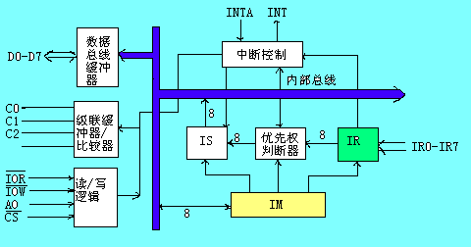
5 中断控制器：
微机系统中，常将其中可公用的中断控制逻辑从I/O接口中分离出来，集成芯片来实现向量产生、排优电路、中断屏蔽等中断控制逻辑。
例8259：可编程中断控制器
  8259可管理8路中断请求IR0～IR7 ，通过级联方式，最多可扩展为64级中断。具有多种工作模式。
Notes:
采用中断控制器：中断控制逻辑电路
当只有一个中断源请求中断时,CPU响应此中断;
当有二个中断源同时请求中断时,CPU响应优先级别高的中断源;
当CPU正在处理一个中断时,有一个新的中断请求,且新的中断源级高,则CPU暂停当前中断的处理,先处理高的请求,然后再继续原服务;
当CPU正在处理一个中断时,有一个新的中断请求,而新的中断源级别低,则CPU处理完当前中断后,再去响应和处理新的中断.中断控制器举例自己看.8259

Slide 22
四、DMA方式
1 概念
特点：通过硬件控制总线实现主存与I/O设备间的直接数据传送，在传送过程中无需CPU程序干预 。
CPU
内
存
DMA
控制器
I/O设备
DMA工作方式原理图

Slide 23
DMA的基本工作处理过程
  DMA请求：外设通过接口向 CPU 发DMA请求信号。
  DMA响应：CPU将工作改为DMA操作方式，将总线控制权交给DMA控制器。
  DMA数据传送：DMA控制器发总线信号，在主存和I/O 寄存器 之间传送数据。
  结束处理：数据传送完后，发中断请求，通知CPU进行后处理。
CPU
DＭＡ请求
响应
I/O请求
内
存
DMA
控制器
I/O设备
DMA工作方式原理图
Notes:
有的传送方向还有I/O到I/O。8237芯片自己看。

Slide 24
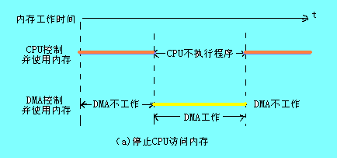
2 DMA传送方式
CPU与DMA控制器控制内存方式
  停止CPU访问内存：
    优点: 控制简单，适用于数据传输率很高的设备进行成组传送。
    缺点: 内存的效能没有充分发挥。
Notes:
高速缓存是内存到内存。

Slide 25
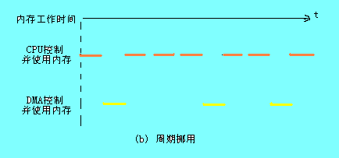
2 DMA传送方式
CPU与DMA控制器控制内存方式
  周期挪用：指在CPU执行访内指令的过程中插入DMA请求，挪用了一二个内存周期。
    优点：可以提高CPU和内存的效率，适用于I/O设备读写周期大于内存存储周期的情况。
    缺点：申请频繁，速度较慢。
每次周期挪用都有申请总线控制权、建立总线控制权和归还总线控制权
Notes:
高速缓存是内存到内存。

Slide 26
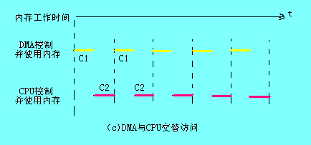
CPU与DMA控制器控制内存方式
  DMA与CPU交替访内：DMA与CPU分时交替访问内存。
    优点: DMA不需申请，适用于CPU工作周期比内存周期长的系统。
    缺点: 设计复杂。
Notes:
高速缓存是内存到内存。

Slide 27
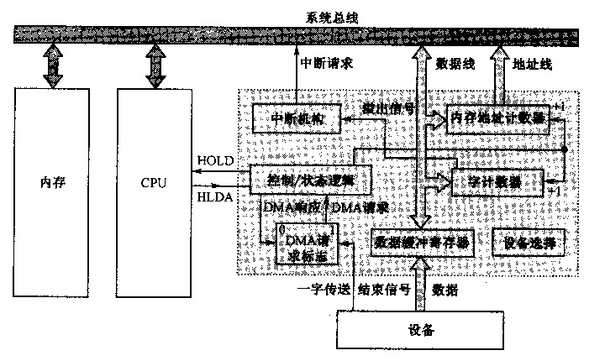
3 基本的DMA控制器结构：
  内存地址计数器：用于存放内存中要交换的数据的地址。
  字计数器：用于记录传送数据块的长度(多少字数)。
  DMA请求标志:产生DMA请求信号控制逻辑；
  控制状态逻辑：由控制和时序电路、状态标志等组成；
  中断机构：数据传送完后产生中断请求信号。
Notes:
数据传送可以实现内存到DMA；DMA到内存和内存到内存。常用DMA控制器8237。一种可编程DMA控制器。

Slide 28
数据传送过程：传送前预处理、正式传送、传送后处理。
设：采用停止CPU访问方式
  CPU初始化DMA控制器，选择设备。
  外设发DMA请求
  若该外设未被屏蔽，且无更高优先级DMA通道正在工作，则CPU结束当前正在进行的基本操作后，释放总线的控制权，向DMA控制器发一个总线响应信号；
取指令
执行指令
DMA请求
查询DMA请求
Notes:
有的传送方向还有I/O到I/O。8237芯片自己看。

Slide 29
数据传送过程：传送前预处理、正式传送、传送后处理。
设：
  DMA控制器将地址寄存器的内容发往地址总线，同时发I/O读和存储器写等控制信号，以传送一个字数据。
  地址寄存器加1，字计数器加1；
  重复上述传送过程至结束；
  DMA结束，发中断请求，归还总线控制权。
  CPU执行中断服务程序，做后处理工作。
取指令
执行指令
DMA请求
查询DMA请求
DMA响应
发送内存地址
修改地址指针和字计数器
传送一个字数据
传送结束
DMA申请中断
Notes:
有的传送方向还有I/O到I/O。8237芯片自己看。

Slide 30
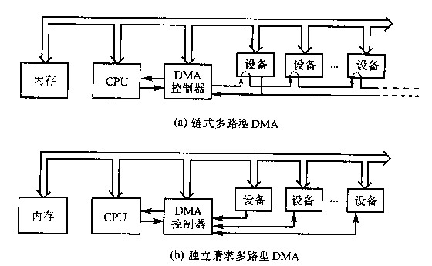
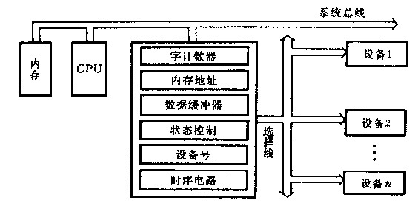
4 选择型和多路型DMA控制器
  选择型DMA控制器： DMA控制逻辑与I/O接口合并为一个整体，并可通过设备选择逻辑控制多台I/O设备，但逻辑上只允许连接一个设备；
  多路型DMA控制器：DMA控制逻辑公用部分与I/O接口分离，形成专用DMA控制器。多路型可同时控制多个设备工作。当多个外设同时发DMA请求时，根据判优逻辑响应优先级高的请求。
选择型

Slide 31
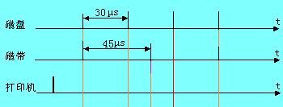

【例5]图中假设有磁盘、磁带、打印机三个设备同时工作。磁盘以30μs的间隔向控制器发DMA请求，磁带以45μs的间隔发DMA请求，打印机以150μs间隔发DMA请求。根据传输速率，磁盘优先权最高，磁带次之，打印机最低，图中假设DMA控制器每完成一次DMA传送所需的时间是5μs。若采用多路型DMA控制器，请画出DMA控制器服务三个设备的工作时间图。

Slide 32
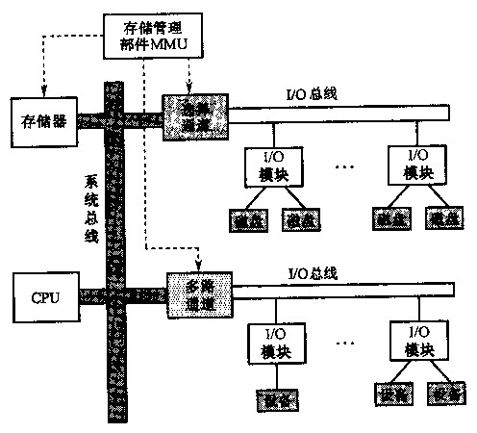
五、通道方式
通道：一种专用处理器，通过执行通道程序进行I/O操作的管理，为主机与I/O设备提供数据传送通道。

Slide 33
通道的功能：
  接收CPU的I/O指令，按指令要求与指定的外围设备进行通信；
  从内存中或自己的局部存储器中取通道指令，经译码后向I/O发命令；
  组织外设与内存之间进行数据传送，并根据需要提供数据传送的缓存空间，提供数据存入内存的地址和传送的数据量；
  获取外设的状态信息，并将其存入内存，供CPU使用；
  通过中断方式报告I/O设备及其本身的工作情况。
CPU对通道的管理
  执行I/O指令
  处理来自通道中断。
通道对设备的管理
  通道指令

Slide 34
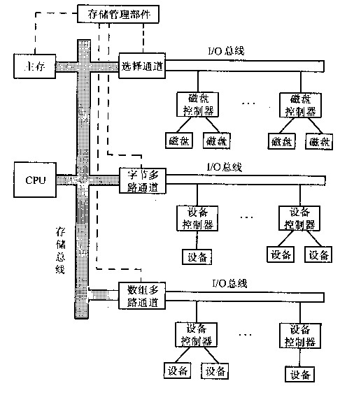
通道的种类：
选择通道：当连接多台外设时，一次只选择一个外设，成组传送数据完成后才可选择其他外设，用于连接多台高速外设；
数组多路通道：当某设备进行数据传输时，通道只为该设备服务；当设备在进行寻址等控制性操作时，通道暂时断开与该设备连接，挂起该设备的通道程序，去为其他设备服务；
字节多路通道：以字节为单位采用分时交叉方式传送多台外设的数据；用于连接多台低速外设；

Slide 35
六、通用I/O标准接口
SCSI标准：小型计算机系统接口，系统级接口，处于主适配器和智能设备控制器之间的并行接口，最高速率40MB/s，常用于服务器，一般SCSI接口与设备是分离的。分成SCSI-1，SCSI-2，SCSI-3，串行SCSI。
S
C
S
I
接
口
卡
数据总线
SCSI设备
输入/输出选择
状态联络
奇偶校验
传送控制与联络
SCSI接口模型

Slide 36
五、通用I/O标准接口
IEEE1394：高速串行接口，最高速率400Mb/s，是一种外部串行总线标准 ，常用于新型高速硬盘和多媒体数据传送。
USB：通用串行总线接口，支持热插拔，即插即用的优点，分成USB1.0，USB2.0 ，最高速率480Mb/s。

